Slide 1
RPS - Sosialisasi
Urban Fashion & Lifestyle Product

Slide 2
Deskripsi Mata Kuliah
Mata Kuliah ini memberikan pemahaman tentang dunia fashion & lifestyle dari sejarah hingga yang sedang & terus berkembang dari waktu ke waktu seiring dengan perkembangan jaman dan teknologi. Dalam Urban Fashion & Lifestyle Product ini tidak mencakup dunia fashion saja, tetapi juga mempelajari produk-produk gaya hidup apa saja yang berkembang di dunia secara internasional dan secara nasional pada khususnya. Pada mata kuliah ini mahasiswa diajak untuk bereksplorasi tentang dasar dari sebuah gaya hidup yang kemudian dikembangkan ke dalam sebuah konsep desain yang matang. Melalui mata kuliah ini mahasiswa diharapkan untuk mampu memaksimalkan kreatifitasnya dengan menggunakan berbagai material yang variatif. Mahasiswa juga dilatih untuk mampu mengaplikasikan ide-ide kreatifnya kedalam sebuah produk model (prototype) lengkap dengan konsep desain yang sudah disusun sebelumnya.

Slide 3
Materi Pembelajaran/Pokok Bahasan
Ilmu pengetahuan
Indentifikasi lifestyle
Pembuatan konsep / ide kreatif
Praktek produksi
Tinjauan pustaka

Slide 4
Pustaka
Anna Kiper, Fashion Illustration. 2011. David and Charles.
Akiko Fukai, A History from the 18th Century. 2015. TASCHEN GmbH.
Caroline Cox, The World Atlas of Streets Fashion. 2017. Yale University Press.
Lydia Edwards, How To Read A Dress. 2017. Bloomsburry Academic.

Slide 5
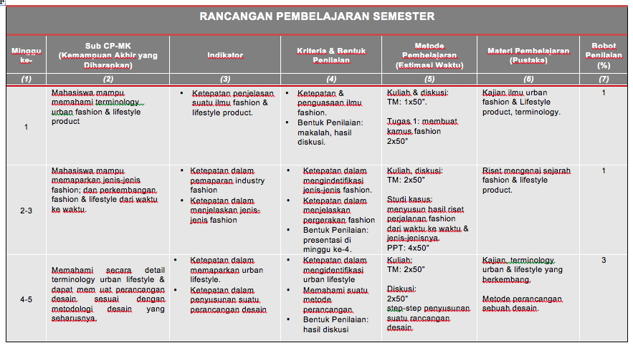
RPS

Slide 6
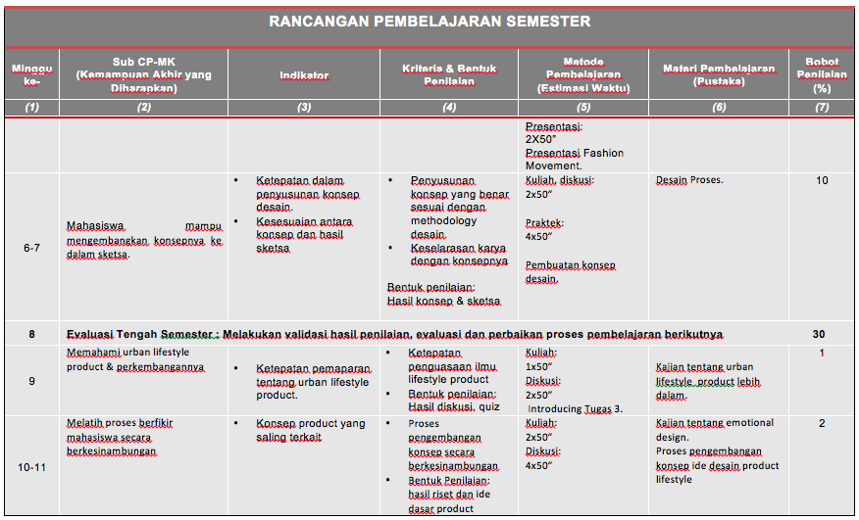
RPS

Slide 7
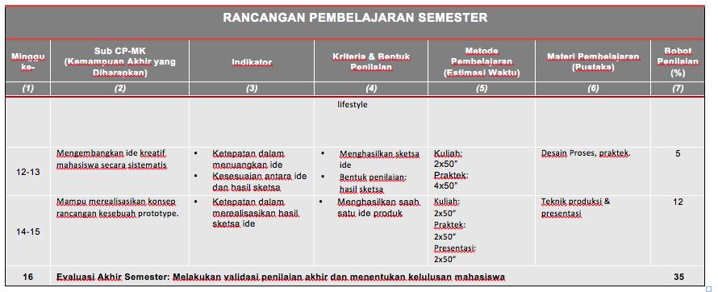
RPS

Slide 8
BENTUK TUGAS
Final Project
JUDUL TUGAS
Tugas 4 – Final Project: Membuat salah satu rancangan fashion atau product lifestyle & dipresentasikan.

Slide 9
SUB CAPAIAN PEMBELAJARAN MATA KULIAH
Mahasiswa mampu merancang suatu project fashion atau pun produk lifestyle dengan menggunakan konsep rancangan yang kuat.
DESKRIPSI TUGAS
Buat suatu rancangan fashion (apparel & aksesoris) dan produk lifestyle dengan berdasarkan konsep yang kuat untuk kemudian direalisasikan.

Slide 10
METODE PENGERJAAN TUGAS
Mengkaji pergerakan fashion & lifestyle produk dari tahun 1800 – 2000an.
Membuat konsep desain dasar (konsep ide, studi warna, studi bahan, lifestyle study)
Membuat sketsa ide sebanyak 30 pcs untuk setiap produknya
Merealisasikan salah satu produk rancangannya
Presentasi akhir

Slide 11
BENTUK DAN FORMAT LUARAN
Obyek Garapan: Perancangan fashion & produk lifestyle
Bentuk luaran:
  Kumpulan tugas berupa board dengan materi tugas disusun secara menarik & layak untuk dipresentasikan.
  Karya mahasiswa berupa ide desain aksesoris & apparel

Slide 12
INDIKATOR, KRITERIA DAN BOBOT PENILAIAN
Ringkasan hasil kajian jurnal (bobot 20%)
Proposal Rancangan (bobot 30%)
Penyusunan Slide Presentasi (bobot 20%)
Presentasi (bobot 30%)

